Slide 1

V
x
自由空间I 势垒内II 自由空间III
V₀​=2 eV
I
II
III
$a$=0.5 nm

Slide 2
V
x
自由空间I 势垒内II 自由空间III
V₀​=2 eV
I
II
III
$a$=0.5 nm

Slide 3
V
x
自由空间I 势垒内II 自由空间III
V₀​=2 eV
I
II
III
$a$=0.5 nm

Slide 4
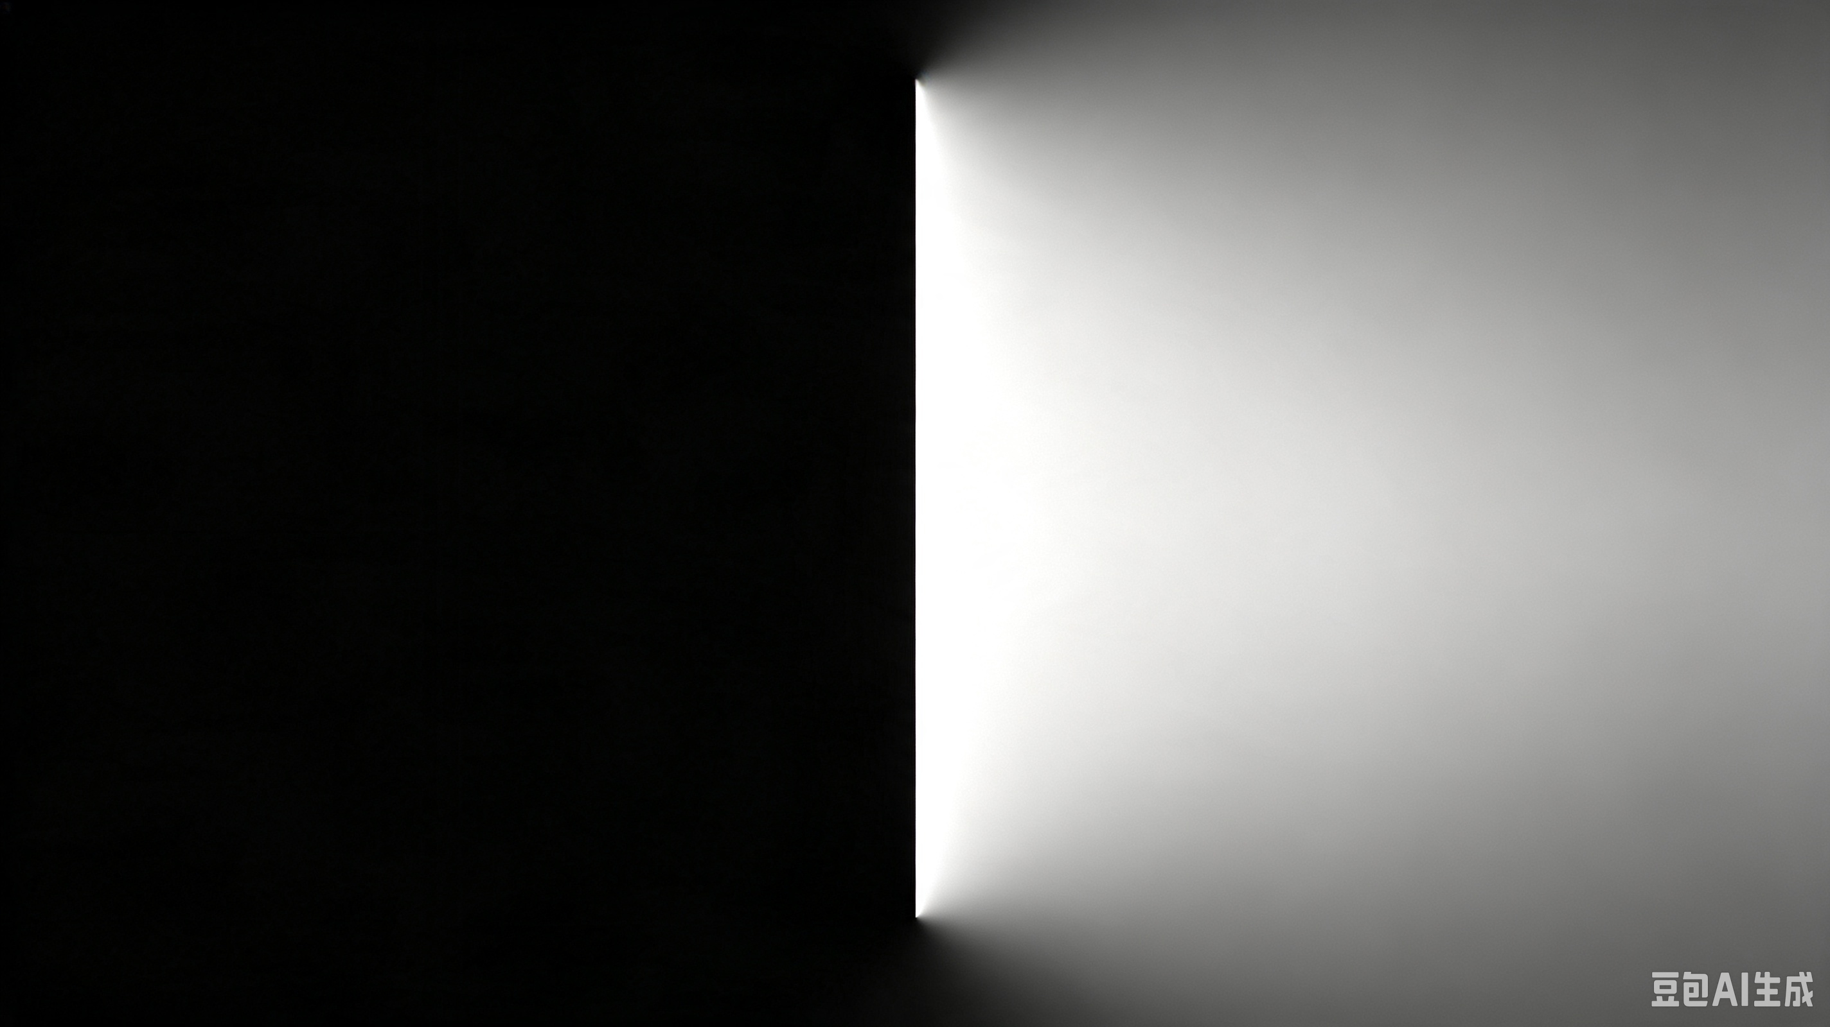

V
x
V₀​=2 eV
E-V₀
I
II
III
$$V_{0}$$
$a$=0.5 nm
E

Slide 5


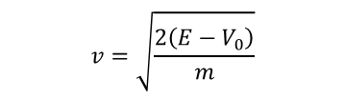


E-V₀
V
x
V₀​=2 eV
$$V_{0}$$
I
II
III
E
$$v=\sqrt{\frac{2\left(E−V_{0}\right)}{m}}$$
$a$=0.5 nm
$$p=\sqrt{2m\left(E−V_{0}\right)}$$
$$λ=\frac{h}{p}$$
$$=\frac{h}{\sqrt{2m\left(E−V_{0}\right)}}$$

Slide 6







E-V₀
V
x
V₀​=2 eV
$$V_{0}$$
I
II
III
E
$$λ=\frac{h}{p}$$
$a$=0.5 nm
$$=\frac{h}{\sqrt{2m\left(E−V_{0}\right)}}$$
$$ψ\sim ⅇ^{ⅈ\frac{2π}{λ}x}$$
$$ψ\sim ⅇ^{ⅈ\frac{2π}{h}\sqrt{2m\left(E−V_{0}\right)}x}$$
$$k=\frac{\sqrt{2m\left(E−V_{0}\right)}}{ℏ} ， ℏ=h/2π$$
$$,k=\frac{\sqrt{2m\left(E−V_{0}\right)}}{ℏ}$$
$$ψ∼e^{ikx}$$
$$ψ∼e^{ikx}$$

Slide 7

E-V₀
V
x
V₀​=2 eV
$$V_{0}$$
I
II
III
E
$$λ=\frac{h}{p}$$
$a$=0.5 nm
$$=\frac{h}{\sqrt{2m\left(E−V_{0}\right)}}$$
$$ψ\sim ⅇ^{ⅈ\frac{2π}{λ}x}$$
$$ψ_{I}\left(x\right)=Ae^{ikx}+Be^{−ikx}$$
$$ψ_{III}\left(x\right)=Fe^{ikx}$$
(一进一出：入射波 + 反射波)
(无左行波，只有透射波)
$$ψ\sim ⅇ^{ⅈ\frac{2π}{h}\sqrt{2m\left(E−V_{0}\right)}x}$$
$$k=\frac{\sqrt{2m\left(E−V_{0}\right)}}{ℏ} ， ℏ=h/2π$$
$$,k=\frac{\sqrt{2m\left(E−V_{0}\right)}}{ℏ}$$
$$ψ∼e^{ikx}$$
$$ψ∼e^{ikx}$$

Slide 8




E-V₀
<0
V
x
V₀​=2 eV
$$V_{0}$$
I
II
III
E
$$λ=\frac{h}{p}$$
$a$=0.5 nm
$$=\frac{h}{\sqrt{2m\left(E−V_{0}\right)}}$$
$$ψ\sim ⅇ^{ⅈ\frac{2π}{λ}x}$$
$$ψ_{I}\left(x\right)=Ae^{ikx}+Be^{−ikx}$$
$$ψ_{III}\left(x\right)=Fe^{ikx}$$
(一进一出：入射波 + 反射波)
(无左行波，只有透射波)
$$ψ\sim ⅇ^{ⅈ\frac{2π}{h}\sqrt{2m\left(E−V_{0}\right)}x}$$
$$k=\frac{\sqrt{2m\left(E−V_{0}\right)}}{ℏ} ， ℏ=h/2π$$
$$,k=\frac{\sqrt{2m\left(E−V_{0}\right)}}{ℏ}$$
$$ψ∼e^{ikx}$$
$$ψ∼e^{ikx}$$

Slide 9


E-V₀
<0
V
x
V₀​=2 eV
$$V_{0}$$
I
II
III
E
$$λ=\frac{h}{p}$$
$a$=0.5 nm
$$=\frac{h}{\sqrt{2m\left(V_{0}−E\right)}}$$
$$ψ\sim ⅇ^{ⅈ\frac{2π}{λ}x}$$
$$ψ_{I}\left(x\right)=Ae^{ikx}+Be^{−ikx}$$
$$ψ_{III}\left(x\right)=Fe^{ikx}$$
(一进一出：入射波 + 反射波)
(无左行波，只有透射波)
$$ψ\sim ⅇ^{ⅈ\frac{2π}{h}ⅈ\sqrt{2m\left(V_{0}−E\right)}x}$$
$$k=\frac{\sqrt{2m\left(E−V_{0}\right)}}{ℏ} ， ℏ=h/2π$$
$$,k=\frac{\sqrt{2m\left(E−V_{0}\right)}}{ℏ}$$
$$ψ∼e^{ikx}$$
$$ψ∼e^{ikx}$$

Slide 10


E-V₀
<0
V
x
V₀​=2 eV
$$V_{0}$$
I
II
III
E
$$λ=\frac{h}{p}$$
$a$=0.5 nm
$$=\frac{h}{\sqrt{2m\left(V_{0}−E\right)}}$$
$$ψ\sim ⅇ^{ⅈ\frac{2π}{λ}x}$$
$$ψ_{I}\left(x\right)=Ae^{ikx}+Be^{−ikx}$$
$$ψ_{III}\left(x\right)=Fe^{ikx}$$
(一进一出：入射波 + 反射波)
(无左行波，只有透射波)
$$ψ\sim ⅇ^{−\frac{2π}{h}\sqrt{2m\left(V_{0}−E\right)}x}$$
$$k=\frac{\sqrt{2m\left(E−V_{0}\right)}}{ℏ} ， ℏ=h/2π$$
$$,k=\frac{\sqrt{2m\left(E−V_{0}\right)}}{ℏ}$$
$$ψ∼e^{ikx}$$
$$ψ∼e^{ikx}$$

Slide 11





E-V₀
<0
V
x
V₀​=2 eV
$$V_{0}$$
I
II
III
E
$$λ=\frac{h}{p}$$
$a$=0.5 nm
$$=\frac{h}{\sqrt{2m\left(V_{0}−E\right)}}$$
$$ψ\sim ⅇ^{ⅈ\frac{2π}{λ}x}$$
$$ψ_{I}\left(x\right)=Ae^{ikx}+Be^{−ikx}$$
$$ψ_{III}\left(x\right)=Fe^{ikx}$$
(一进一出：入射波 + 反射波)
(无左行波，只有透射波)
$$ψ\sim ⅇ^{−\frac{2π}{h}\sqrt{2m\left(V_{0}−E\right)}x}$$
$$κ=\frac{\sqrt{2m\left(V_{0}−E\right)}}{ℏ} ， ℏ=h/2π$$
$$,κ=\frac{\sqrt{2m\left(V_{0}−E\right)}}{ℏ}$$
$$ψ∼e^{ikx}$$
$$ψ∼e^{−κx}$$

Slide 12


E-V₀
<0
V
x
V₀​=2 eV
$$V_{0}$$
I
II
III
E
$$λ=\frac{h}{p}$$
$a$=0.5 nm
$$=\frac{h}{\sqrt{2m\left(V_{0}−E\right)}}$$
$$ψ\sim ⅇ^{ⅈ\frac{2π}{λ}x}$$
$$ψ_{I}\left(x\right)=Ae^{ikx}+Be^{−ikx}$$
$$ψ_{III}\left(x\right)=Fe^{ikx}$$
(一进一出：入射波 + 反射波)
(无左行波，只有透射波)
$$ψ\sim ⅇ^{−\frac{2π}{h}\sqrt{2m\left(V_{0}−E\right)}x}$$
$$κ=\frac{\sqrt{2m\left(V_{0}−E\right)}}{ℏ} ， ℏ=h/2π$$
$$,κ=\frac{\sqrt{2m\left(V_{0}−E\right)}}{ℏ}$$
$$ψ∼e^{−κx}$$
$$ψ∼e^{−κx}$$

Slide 13

E-V₀
<0
V
x
V₀​=2 eV
$$V_{0}$$
I
II
III
E
$$λ=\frac{h}{p}$$
$a$=0.5 nm
$$=\frac{h}{\sqrt{2m\left(V_{0}−E\right)}}$$
$$ψ\sim ⅇ^{ⅈ\frac{2π}{λ}x}$$
$$ψ_{III}\left(x\right)=Fe^{ikx}$$
$$ψ_{I}\left(x\right)=Ae^{ikx}+Be^{−ikx}$$
$$ψ_{II}\left(x\right)=Ce^{κx}+De^{−κx}$$
(一进一出：入射波 + 反射波)
(衰减，但不为零)
(无左行波，只有透射波)
$$ψ\sim ⅇ^{−\frac{2π}{h}\sqrt{2m\left(V_{0}−E\right)}x}$$
$$κ=\frac{\sqrt{2m\left(V_{0}−E\right)}}{ℏ} ， ℏ=h/2π$$
$$,κ=\frac{\sqrt{2m\left(V_{0}−E\right)}}{ℏ}$$
$$ψ∼e^{ikx}$$
$$ψ∼e^{−κx}$$

Slide 14










E-V₀
<0
V
x
V₀​=2 eV
$$V_{0}$$
I
II
III
E
Time-Independent Schrödinger Equation
$$λ=\frac{h}{p}$$
$a$=0.5 nm
$$=\frac{h}{\sqrt{2m\left(V_{0}−E\right)}}$$
$$−\frac{ℏ^{2}}{2m}ψ^{′′}\left(x\right) + V\left(x\right)ψ\left(x\right)=Eψ\left(x\right)$$
$$ψ\sim ⅇ^{ⅈ\frac{2π}{λ}x}$$
$$ψ_{III}\left(x\right)=Fe^{ikx}$$
$$ψ_{I}\left(x\right)=Ae^{ikx}+Be^{−ikx}$$
$$ψ_{II}\left(x\right)=Ce^{κx}+De^{−κx}$$
(一进一出：入射波 + 反射波)
(衰减，但不为零)
(无左行波，只有透射波)
$$ψ\sim ⅇ^{−\frac{2π}{h}\sqrt{2m\left(V_{0}−E\right)}x}$$
$$κ=\frac{\sqrt{2m\left(V_{0}−E\right)}}{ℏ} ， ℏ=h/2π$$
$$,κ=\frac{\sqrt{2m\left(V_{0}−E\right)}}{ℏ}$$
$$ψ∼e^{ikx}$$
$$ψ∼e^{−κx}$$

Slide 15

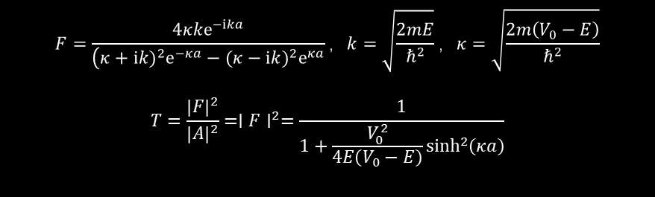

V
x
V
x
Time-Independent Schrödinger Equation
V₀​=2 eV
$$−\frac{ℏ^{2}}{2m}ψ^{′′}\left(x\right) + V\left(x\right)ψ\left(x\right)=Eψ\left(x\right)$$
I
II
III
区域I:
区域II:
区域III:
$$ψ_{I}^{′′}=−k^{2}ψ_{I}$$
$$ψ_{I}\left(x\right)=Ae^{ikx}+Be^{−ikx}, k=\sqrt{\frac{2mE}{ℏ^{2}}}$$
$$ψ_{II}^{′′}=+κ^{2}ψ_{II}$$
$$ψ_{II}\left(x\right)=Ce^{κx}+De^{−κx},κ=\sqrt{\frac{2m\left(V_{0}−E\right)}{ℏ^{2}}}$$
$$ψ_{III}^{′′}={−k}^{2}ψ_{III}$$
$$ψ_{III}\left(x\right)=Fe^{ikx}, k=\sqrt{\frac{2mE}{ℏ^{2}}}$$
$a$=0.5 nm
$$ψ_{III}\left(x\right)=Fe^{ikx}$$
$$ψ_{I}\left(x\right)=Ae^{ikx}+Be^{−ikx}$$
$$ψ_{II}\left(x\right)=Ce^{κx}+De^{−κx}$$
$$F=\frac{4κke^{−ika}}{\left(κ+ik)^{2}e^{−κa}−(κ−ik)^{2}e^{κa}\right.}，k=\sqrt{\frac{2mE}{ℏ^{2}}}，κ=\sqrt{\frac{2m\left(V_{0}−E\right)}{ℏ^{2}}}$$
$$T=\frac{{\left|F\right|}^{2}}{{\left|A\right|}^{2}}=∣F∣^{2}=\frac{1}{1+\frac{V_{0}^{2}}{4E\left(V_{0}−E\right)}\sinh^{2}\left(κa\right)}$$

Slide 16



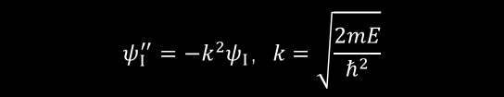
$$ψ_{I}^{′′}=−k^{2}ψ_{I}，k=\sqrt{\frac{2mE}{ℏ^{2}}}$$
区域I:
区域II:
区域III:
$$ψ_{I}\left(x\right)=Ae^{ikx}+Be^{−ikx}, k=\sqrt{\frac{2mE}{ℏ^{2}}}$$
$$ψ_{II}^{′′}=+κ^{2}ψ_{II}$$
$$ψ_{II}\left(x\right)=Ce^{κx}+De^{−κx},κ=\sqrt{\frac{2m\left(V_{0}−E\right)}{ℏ^{2}}}$$
$$ψ_{III}^{′′}={−k}^{2}ψ_{III}$$
$$ψ_{III}\left(x\right)=Fe^{ikx}, k=\sqrt{\frac{2mE}{ℏ^{2}}}$$
Time-Independent Schrödinger Equation
$$−\frac{ℏ^{2}}{2m}ψ^{′′}\left(x\right) + V\left(x\right)ψ\left(x\right)=Eψ\left(x\right)$$
V
x
V₀​=2 eV
I
II
III
$$F=\frac{4κke^{−ika}}{\left(κ+ik)^{2}e^{−κa}−(κ−ik)^{2}e^{κa}\right.}，k=\sqrt{\frac{2mE}{ℏ^{2}}}，κ=\sqrt{\frac{2m\left(V_{0}−E\right)}{ℏ^{2}}}$$
$$T=\frac{{\left|F\right|}^{2}}{{\left|A\right|}^{2}}=∣F∣^{2}=\frac{1}{1+\frac{V_{0}^{2}}{4E\left(V_{0}−E\right)}\sinh^{2}\left(κa\right)}$$
$a$=0.5 nm
$$ψ_{III}\left(x\right)=Fe^{ikx}$$
$$ψ_{I}\left(x\right)=Ae^{ikx}+Be^{−ikx}$$
$$ψ_{II}\left(x\right)=Ce^{κx}+De^{−κx}$$
(透射系数物理定义是透射概率流密度与入射概率流密度之比)

Slide 17

解薛定谔方程
$$F=\frac{4κke^{−ika}}{\left(κ+ik)^{2}e^{−κa}−(κ−ik)^{2}e^{κa}\right.}，k=\sqrt{\frac{2mE}{ℏ^{2}}}，κ=\sqrt{\frac{2m\left(V_{0}−E\right)}{ℏ^{2}}}$$
$$T=\frac{{\left|F\right|}^{2}}{{\left|A\right|}^{2}}=∣F∣^{2}=\frac{1}{1+\frac{V_{0}^{2}}{4E\left(V_{0}−E\right)}\sinh^{2}\left(κa\right)}$$
V
x
V₀​=2 eV
I
II
III
取：
$$m=9.109×{10}^{−31} \text{kg} \left(\text{电子}\right), V_{0}=2 \text{eV}, E=1 \text{eV}, a=0.5 \text{nm}$$
$$ℏ=1.055×{10}^{−34} \text{J}⋅\text{s}$$
$a$=0.5 nm
$$T≈0.0236$$
（定态解析解的透射率与动画中的波包透射率一致）
墙右边确实有波，粒子可能出现

Slide 18
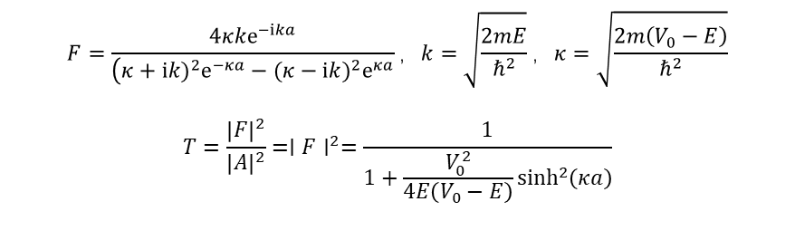
解薛定谔方程
$$F=\frac{4κke^{−ika}}{\left(κ+ik)^{2}e^{−κa}−(κ−ik)^{2}e^{κa}\right.}，k=\sqrt{\frac{2mE}{ℏ^{2}}}，κ=\sqrt{\frac{2m\left(V_{0}−E\right)}{ℏ^{2}}}$$
$$T=\frac{{\left|F\right|}^{2}}{{\left|A\right|}^{2}}=∣F∣^{2}=\frac{1}{1+\frac{V_{0}^{2}}{4E\left(V_{0}−E\right)}\sinh^{2}\left(κa\right)}$$
V
x
V₀​=2 eV
取：
$$m=9.109×{10}^{−31} \text{kg} \left(\text{电子}\right), V_{0}=2 \text{eV}, E=1 \text{eV}, a=0.5 \text{nm}$$
$$ℏ=1.055×{10}^{−34} \text{J}⋅\text{s}$$
I
II
III
$$T≈0.0236$$
$a$=0.5 nm
（定态解析解的透射率与动画中的波包透射率一致）
墙右边确实有波，粒子可能出现

Slide 19

V
x
自由空间I 势垒内II 自由空间III
V₀​=2 eV
I
II
III
$a$=0.5 nm

Slide 20
MOSFET(Metal Oxide Semiconductor Field Effect Transistor MOSFET) 金属氧化物半导体场效应晶体管

Slide 21
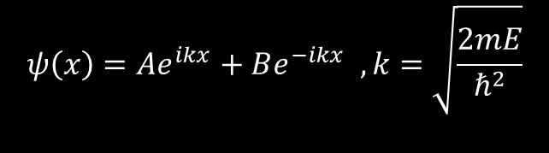


$$ψ(x)$$
正余弦形式
$$ψ\left(x\right)=P\cos\left(kx\right)+Q\sin\left(kx\right)$$
$$ψ\left(x\right)=Ae^{ikx}+Be^{−ikx} , k=\sqrt{\frac{2mE}{ℏ^{2}}}$$
复指数形式

Slide 22
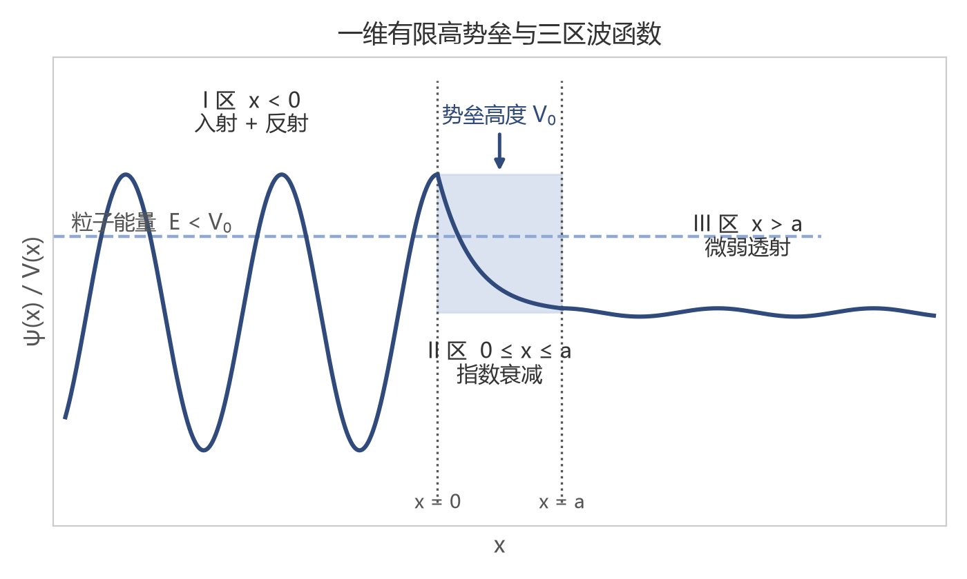
I区 x<0
入射 + 反射
II区 0<x≤a
指数衰减
III区 x>a
微弱透射
粒子能量E<V₀
x=0
x=a

Slide 23
波函数Ψ $(x,t)$或定态下$ψ(x)$是描述粒子量子态的核心数学工具
复值函数：以复数为值域的函数，形如$ψ\left(x\right)={Ae}^{ikx}+{Be}^{−ikx}$

Slide 24


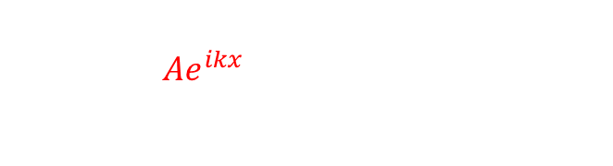
解薛定谔方程
A B C D E F G H I J K L
区域 I :
$$ψ_{I}^{′′}=−k^{2}ψ_{I}$$
$$ψ_{I}\left(x\right)=Ae^{ikx}+Be^{−ikx} , k=\sqrt{\frac{2mE}{ℏ^{2}}}$$
V₀​=2 eV
I
II
III
$a$=0.5nm

Slide 25
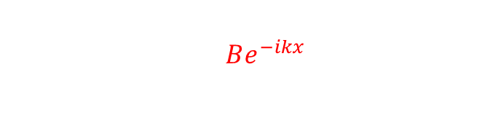
解薛定谔方程
区域 I :
$$ψ_{I}^{′′}=−k^{2}ψ_{I}$$
$$ψ_{I}\left(x\right)=Ae^{ikx}+Be^{−ikx} , k=\sqrt{\frac{2mE}{ℏ^{2}}}$$
V₀​=2 eV
I
II
III
$a$=0.5nm

Slide 26
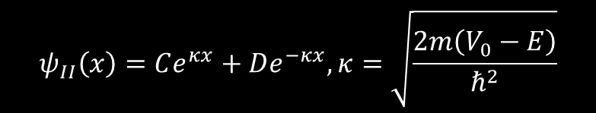
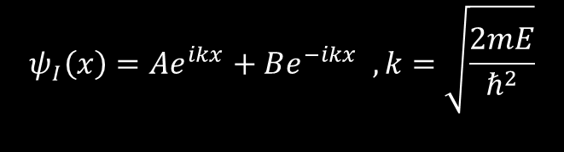
解薛定谔方程
V₀​=2 eV
“波函数必须连续，光滑”
I
II
III
导数连续
$$ψ_{I}\left(x\right)=Ae^{ikx}+Be^{−ikx} , k=\sqrt{\frac{2mE}{ℏ^{2}}}$$
$a$=0.5nm
区域 I :
$$ψ_{II}\left(x\right)=Ce^{κx}+De^{−κx}, κ=\sqrt{\frac{2m\left(V_{0}−E\right)}{ℏ^{2}}}$$
区域 II :
区域 III :
$$ψ_{III}\left(x\right)=Fe^{ikx}+Ge^{−ikx}$$

Slide 27

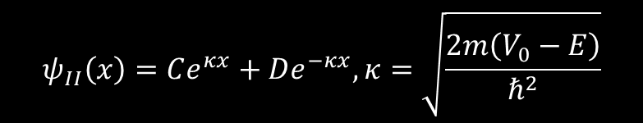
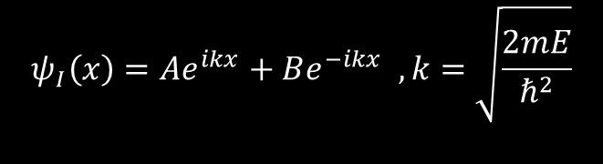
解薛定谔方程
$$ψ_{I}\left(x\right)=Ae^{ikx}+Be^{−ikx} , k=\sqrt{\frac{2mE}{ℏ^{2}}}$$
区域 I :
V₀​=2 eV
$$ψ_{I}^{′}=ik(Ae^{ikx}−Be^{−ikx})$$
I
II
III
$$ψ_{II}\left(x\right)=Ce^{κx}+De^{−κx}, κ=\sqrt{\frac{2m\left(V_{0}−E\right)}{ℏ^{2}}}$$
区域 II :
$a$=0.5nm
$$ψ_{II}^{′}=κ(Ce^{κx}−De^{−κx})$$
区域 III :
$$ψ_{III}\left(x\right)=Fe^{ikx}+Ge^{−ikx}$$
$$ψ_{III}^{′}=ikFe^{ikx}$$

Slide 28
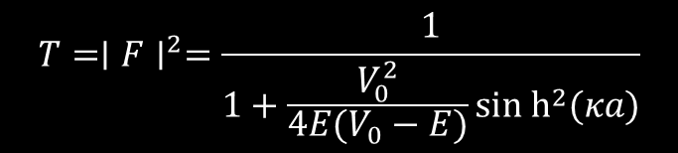

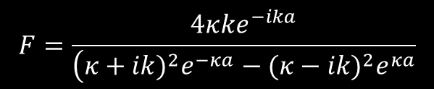


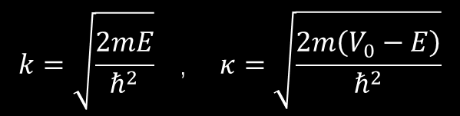
解薛定谔方程
$$A+B=C+D$$
1=
V₀​=2 eV
$$ik\left(A−B\right)=κ\left(C−D\right)$$
$$Ce^{κa}+De^{−κa}=Fe^{ika}$$
I
II
III
$$κ\left(Ce^{κa}−De^{−κa}\right)=ikFe^{ika}$$
$a$=0.5nm
$$k=\sqrt{\frac{2mE}{ℏ^{2}}} ， κ=\sqrt{\frac{2m\left(V_{0}−E\right)}{ℏ^{2}}}$$
$$F=\frac{4κke^{−ika}}{\left(κ+ik)^{2}e^{−κa}−(κ−ik)^{2}e^{κa}\right.}$$
$$T=∣F∣^{2}=\frac{1}{1+\frac{V_{0}^{2}}{4E(V_{0}−E)}{sin h⁡}^{2}(κa)}$$

Slide 29
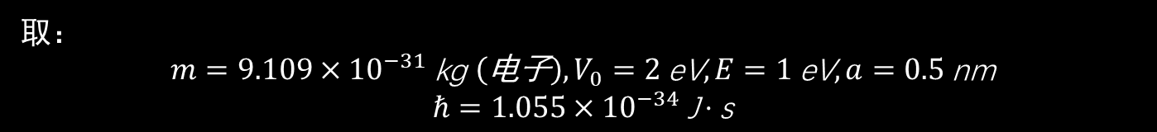

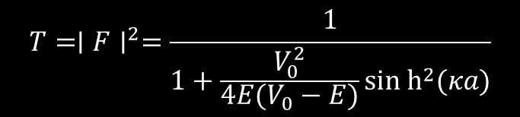
解薛定谔方程
$$k=\sqrt{\frac{2mE}{ℏ^{2}}} ， κ=\sqrt{\frac{2m\left(V_{0}−E\right)}{ℏ^{2}}}$$
$$T=∣F∣^{2}=\frac{1}{1+\frac{V_{0}^{2}}{4E(V_{0}−E)}{sin h⁡}^{2}(κa)}$$
V₀​=2 eV
I
II
III
取：
$$m=9.109×{10}^{−31} \text{kg} \left(\text{电子}\right), V_{0}=2 \text{eV}, E=1 \text{eV}, a=0.5 \text{nm}$$
$$ℏ=1.055×{10}^{−34} \text{J}⋅\text{s}$$
$a$=0.5nm
$$T≈0.0236$$
墙右边确实有波，粒子可能出现

Slide 30
环节 时长 内容要点
认知冲突 16s 经典物理预期 量子实验事实
理论机制 50s
借助高中化学电子云理解概率密度 13s |Ψ|²
波函数描述、势垒穿透条件、隧穿概率的指数依赖 23s 波函数描述、势垒穿透条件、隧穿概率的指数依赖
(1’40’’)
解薛定谔方程与实例数据计算 (1’30’’)
规律总结与量化表达 透射系数公式、参数影响的系统展示
三类典型现象的统一框架归并 α衰变、STM、MOSFET
(40’)

Slide 31
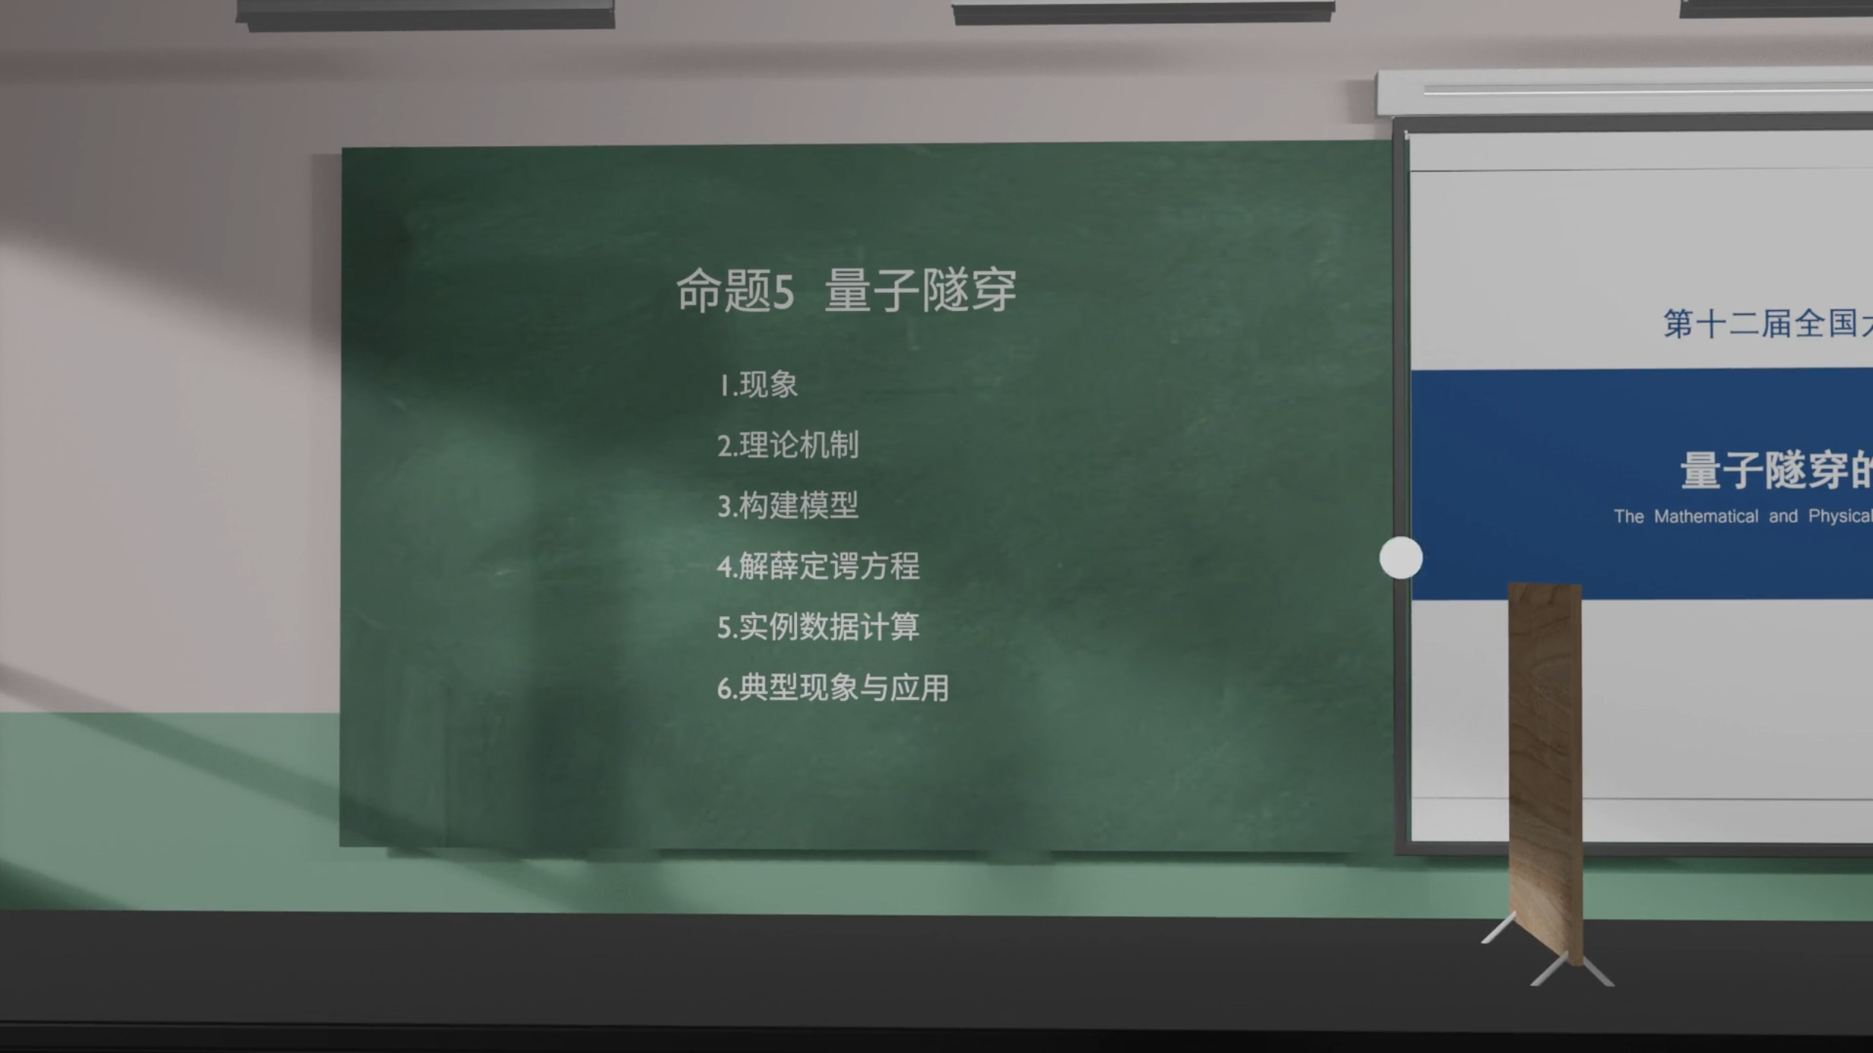





V₀ (一维势垒高度)
>$\frac{1}{2}mv_{x}^{2}$
宏观受力分析
$v$_{x}
$v$₁
$$F弹$$
mg
$v$₂
mg
//////////////////////////////////////////////////////////////////

Slide 32
e⁻
✔
✖

Slide 34
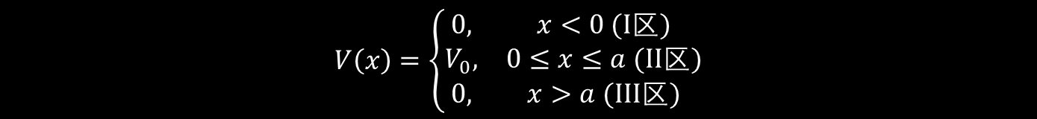
解薛定谔方程
V₀​=2 eV
I
II
III
$$V\left(x\right)=\left\{\begin{matrix}0, & x<0 \text{(}\text{I}\text{区}\text{)} \\ V_{0}, & 0≤x≤a \text{(}\text{II}\text{区}\text{)} \\ 0, & x>a \text{(}\text{III}\text{区}\text{)}\end{matrix}\right.$$
$a$=0.5nm

Slide 35


解薛定谔方程
$$V\left(x\right)=\left\{\begin{matrix}0, & x<0 \text{(}\text{I}\text{区}\text{)} \\ V_{0}, & 0≤x≤a \text{(}\text{II}\text{区}\text{)} \\ 0, & x>a \text{(}\text{III}\text{区}\text{)}\end{matrix}\right.$$
V₀​=2 eV
I
II
III
$a$=0.5nm
Effective Mass Time Independent Schrödinger Equation
$$−\frac{ℏ^{2}}{2m}ψ^{′′}\left(x\right) + V\left(x\right)ψ\left(x\right)=Eψ\left(x\right)$$

Slide 36










解薛定谔方程
Effective Mass Time Independent Schrödinger Equation
$$−\frac{ℏ^{2}}{2m}ψ^{′′}\left(x\right) + V\left(x\right)ψ\left(x\right)=Eψ\left(x\right)$$
V₀​=2 eV
I
II
III
区域 I :
$$−\frac{ℏ^{2}}{2m}ψ_{I}^{′′}\left(x\right)$$
$$+$$
$$V\left(x\right)ψ_{I}\left(x\right)$$
$$=$$
$$Eψ_{I}\left(x\right)$$
$a$=0.5 nm
$$ψ_{I}^{′′}=−\frac{2mE}{ℏ^{2}}ψ_{I}$$
∴
$$k=\sqrt{\frac{2mE}{ℏ^{2}}}$$
令
则
$$ψ_{I}^{′′}=−k^{2}ψ_{I}$$

Slide 37
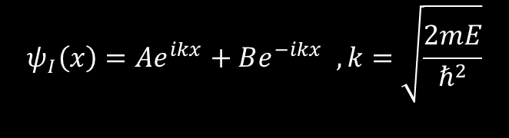
解薛定谔方程
区域 I :
$$ψ_{I}^{′′}=−k^{2}ψ_{I}$$
$$ψ_{I}\left(x\right)=Ae^{ikx}+Be^{−ikx} , k=\sqrt{\frac{2mE}{ℏ^{2}}}$$
V₀​=2 eV
I
II
III
$a$=0.5nm

Slide 38
解薛定谔方程
区域 I :
$$ψ_{I}^{′′}=−k^{2}ψ_{I}$$
$$ψ_{I}\left(x\right)=Ae^{ikx}+Be^{−ikx} , k=\sqrt{\frac{2mE}{ℏ^{2}}}$$
V₀​=2 eV
I
II
III
$a$=0.5nm

Slide 39
解薛定谔方程
区域 I :
$$ψ_{I}^{′′}=−k^{2}ψ_{I}$$
$$ψ_{I}\left(x\right)=Ae^{ikx}+Be^{−ikx} , k=\sqrt{\frac{2mE}{ℏ^{2}}}$$
V₀​=2 eV
I
II
III
$a$=0.5nm

Slide 40



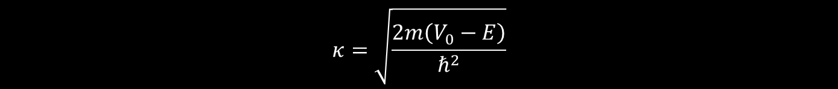






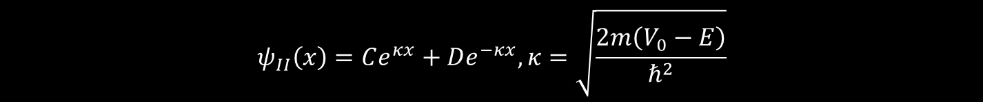
解薛定谔方程
Effective Mass Time Independent Schrödinger Equation
$$−\frac{ℏ^{2}}{2m}ψ^{′′}\left(x\right) + V\left(x\right)ψ\left(x\right)=Eψ\left(x\right)$$
V₀​=2 eV
I
II
III
区域 II :
$$−\frac{ℏ^{2}}{2m}ψ_{II}^{′′}$$
$$+$$
$$V_{0}ψ_{II}$$
$$=$$
$$−$$
$$Eψ_{II}$$
$=\left(E−V_{0}\right)ψ_{II}$
$a$=0.5nm
$$\left(E−V_{0}\right) <0$$
∵
$$κ=\sqrt{\frac{2m\left(V_{0}−E\right)}{ℏ^{2}}}$$
令
则
$$ψ_{II}^{′′}=+κ^{2}ψ_{II}$$
$$ψ_{II}\left(x\right)=Ce^{κx}+De^{−κx}, κ=\sqrt{\frac{2m\left(V_{0}−E\right)}{ℏ^{2}}}$$

Slide 41

解薛定谔方程
Effective Mass Time Independent Schrödinger Equation
$$−\frac{ℏ^{2}}{2m}ψ^{′′}\left(x\right) + V\left(x\right)ψ\left(x\right)=Eψ\left(x\right)$$
V₀​=2 eV
I
II
III
区域 III :
$$ψ_{III}^{′′}=−k^{2}ψ_{III}$$
$$ψ_{III}\left(x\right)=Fe^{ikx}+Ge^{−ikx}$$
$a$=0.5nm
||
0

Slide 42
解薛定谔方程
V₀​=2 eV
“波函数必须连续，光滑”
I
II
III
导数连续
$$ψ_{I}\left(x\right)=Ae^{ikx}+Be^{−ikx} , k=\sqrt{\frac{2mE}{ℏ^{2}}}$$
$a$=0.5nm
区域 I :
$$ψ_{II}\left(x\right)=Ce^{κx}+De^{−κx}, κ=\sqrt{\frac{2m\left(V_{0}−E\right)}{ℏ^{2}}}$$
区域 II :
区域 III :
$$ψ_{III}\left(x\right)=Fe^{ikx}+Ge^{−ikx}$$

Slide 43
解薛定谔方程
$$ψ_{I}\left(x\right)=Ae^{ikx}+Be^{−ikx} , k=\sqrt{\frac{2mE}{ℏ^{2}}}$$
区域 I :
V₀​=2 eV
$$ψ_{I}^{′}=ik(Ae^{ikx}−Be^{−ikx})$$
I
II
III
$$ψ_{II}\left(x\right)=Ce^{κx}+De^{−κx}, κ=\sqrt{\frac{2m\left(V_{0}−E\right)}{ℏ^{2}}}$$
区域 II :
$a$=0.5nm
$$ψ_{II}^{′}=κ(Ce^{κx}−De^{−κx})$$
区域 III :
$$ψ_{III}\left(x\right)=Fe^{ikx}+Ge^{−ikx}$$
$$ψ_{III}^{′}=ikFe^{ikx}$$

Slide 44

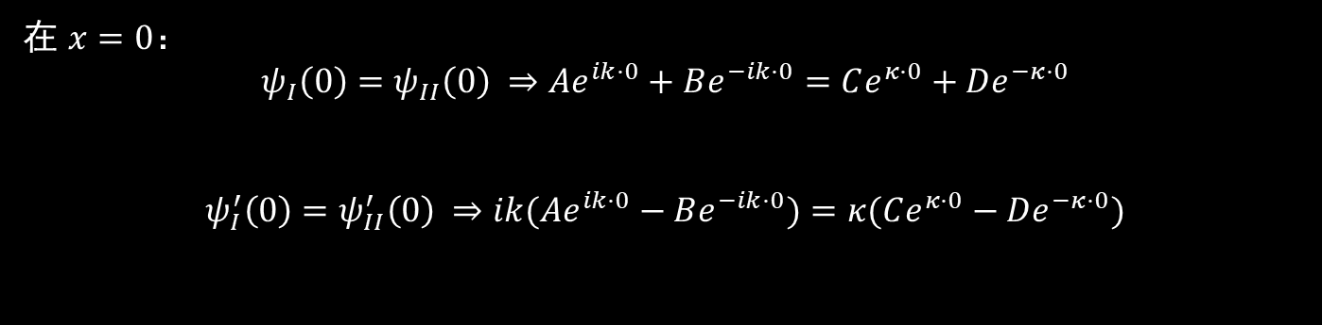

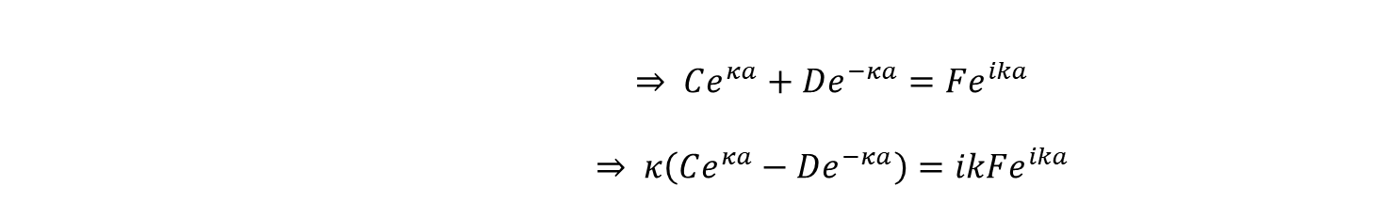





解薛定谔方程
V₀​=2 eV
I
II
III
在 $x=0$：
$$ψ_{I}\left(0\right)=ψ_{II}\left(0\right) ⇒Ae^{ik·0}+Be^{−ik·0}=Ce^{κ·0}+De^{−κ·0}$$
$$ψ_{I}^{′}\left(0\right)=ψ_{II}^{′}\left(0\right) ⇒ik(Ae^{ik·0}−Be^{−ik·0})=κ(Ce^{κ·0}−De^{−κ·0})$$
$$⇒$$
$$A+B=C+D$$
$a$=0.5nm
$$⇒$$
$$ik\left(A−B\right)=κ\left(C−D\right)$$
在 $x=a$：
$$ψ_{II}\left(a\right)=ψ_{III}\left(a\right) ⇒ Ce^{κa}+De^{−κa}=Fe^{ika}$$
$$ψ_{II}^{′}\left(a\right)=ψ_{III}^{′}\left(a\right) ⇒ κ\left(Ce^{κa}−De^{−κa}\right)=ikFe^{ika}$$
$$Ce^{κa}+De^{−κa}=Fe^{ika}$$
$$⇒$$
$$κ\left(Ce^{κa}−De^{−κa}\right)=ikFe^{ika}$$
$$⇒$$

Slide 45
解薛定谔方程
$$A+B=C+D$$
1=
V₀​=2 eV
$$ik\left(A−B\right)=κ\left(C−D\right)$$
$$Ce^{κa}+De^{−κa}=Fe^{ika}$$
I
II
III
$$κ\left(Ce^{κa}−De^{−κa}\right)=ikFe^{ika}$$
$a$=0.5nm
$$k=\sqrt{\frac{2mE}{ℏ^{2}}} ， κ=\sqrt{\frac{2m\left(V_{0}−E\right)}{ℏ^{2}}}$$
$$F=\frac{4κke^{−ika}}{\left(κ+ik)^{2}e^{−κa}−(κ−ik)^{2}e^{κa}\right.}$$
$$T=∣F∣^{2}=\frac{1}{1+\frac{V_{0}^{2}}{4E(V_{0}−E)}{sin h⁡}^{2}(κa)}$$

Slide 46
解薛定谔方程
$$k=\sqrt{\frac{2mE}{ℏ^{2}}} ， κ=\sqrt{\frac{2m\left(V_{0}−E\right)}{ℏ^{2}}}$$
$$T=∣F∣^{2}=\frac{1}{1+\frac{V_{0}^{2}}{4E(V_{0}−E)}{sin h⁡}^{2}(κa)}$$
V₀​=2 eV
I
II
III
取：
$$m=9.109×{10}^{−31} \text{kg} \left(\text{电子}\right), V_{0}=2 \text{eV}, E=1 \text{eV}, a=0.5 \text{nm}$$
$$ℏ=1.055×{10}^{−34} \text{J}⋅\text{s}$$
$a$=0.5nm
$$T≈0.0236$$
墙右边确实有波，粒子可能出现

Slide 47

三类典型现象的统一框架归并
Alpha Decay
STM
${}_{92}^{238}U→{}_{90}^{234}{Th}$ + ${}_{2}^{4}{He}$
MOSFET

Slide 48
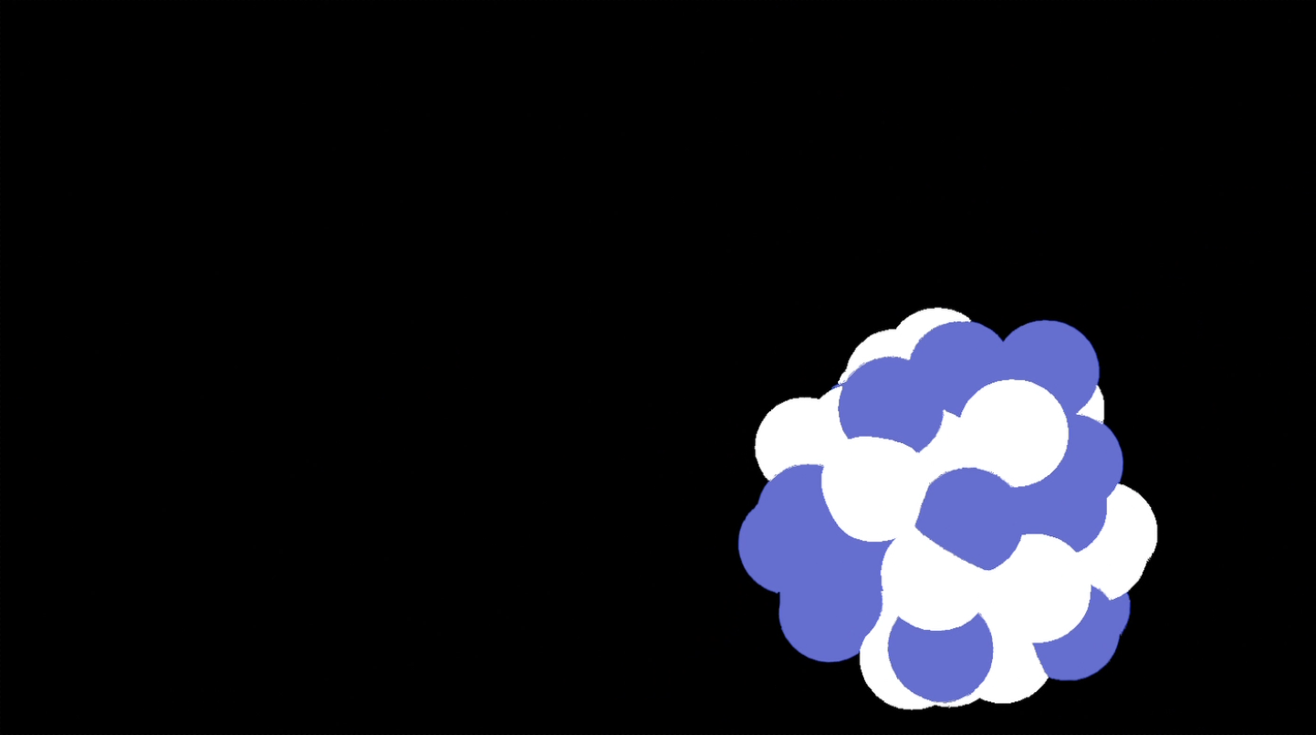

$${}_{92}^{238}U$$

Slide 49
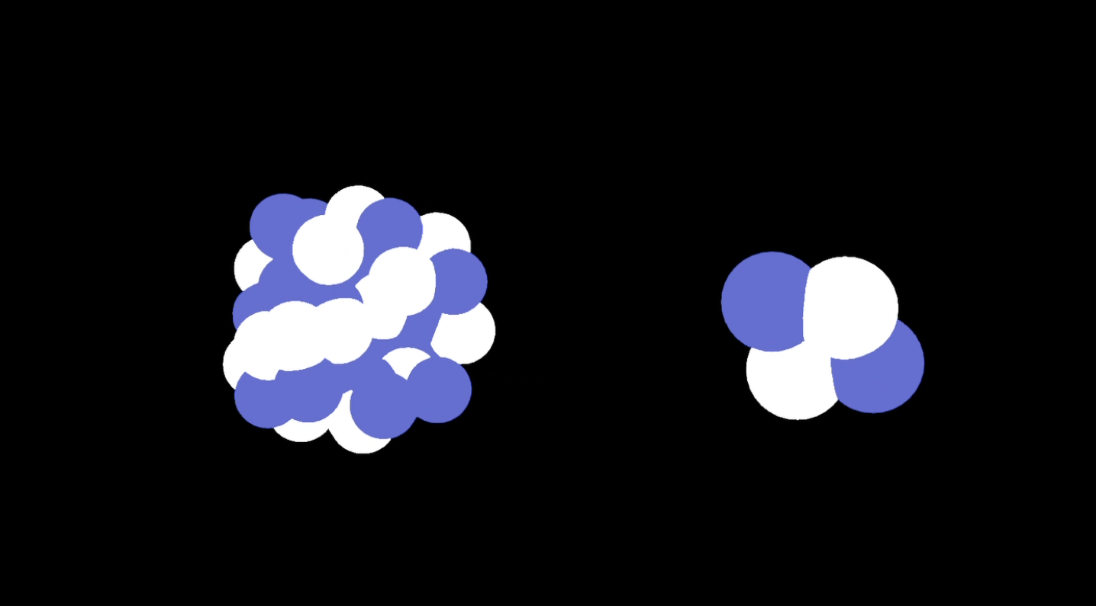


$${}_{90}^{234}{Th}$$
$${}_{2}^{4}{He}$$

Slide 50
量子隧穿中，粒子穿越经典“不可入”的势垒，恰因薛定谔方程的波函数包含虚部——虚非空无，而是潜藏实在的“玄机”。势垒区的指数衰减解（虚动量）正是“虚”成全了“穿”的概率。此谓：实为显象，虚为存势，虚实相生而隧穿成焉。
课程思辨
“天下万物生于有，有生于无。”
—— 《老子》第四十章

Slide 53
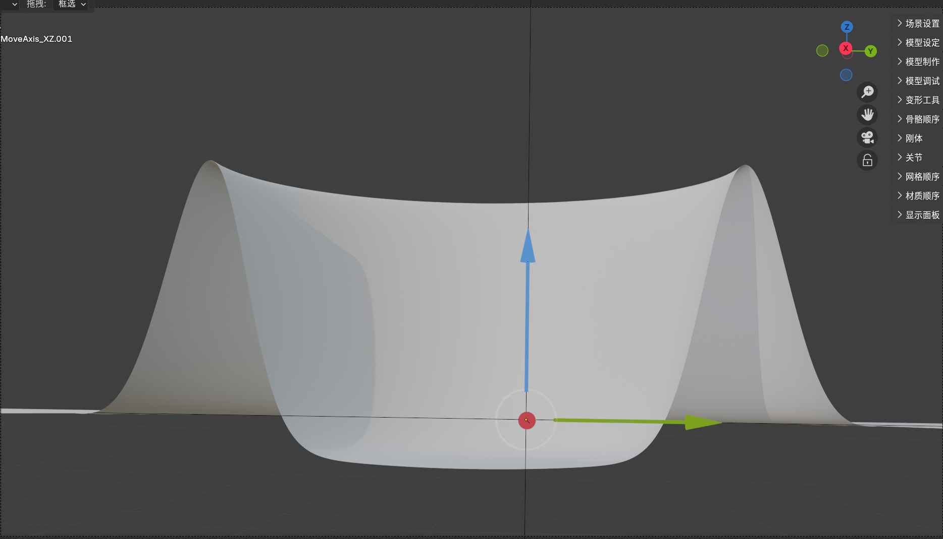

Slide 54
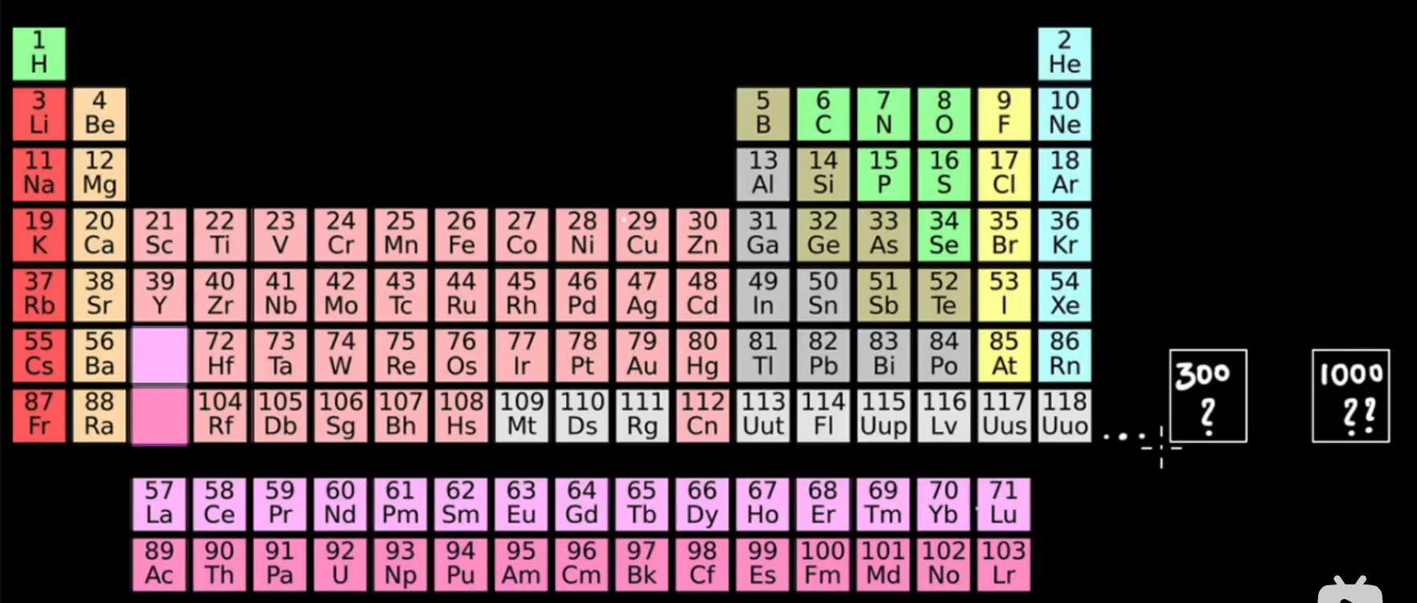
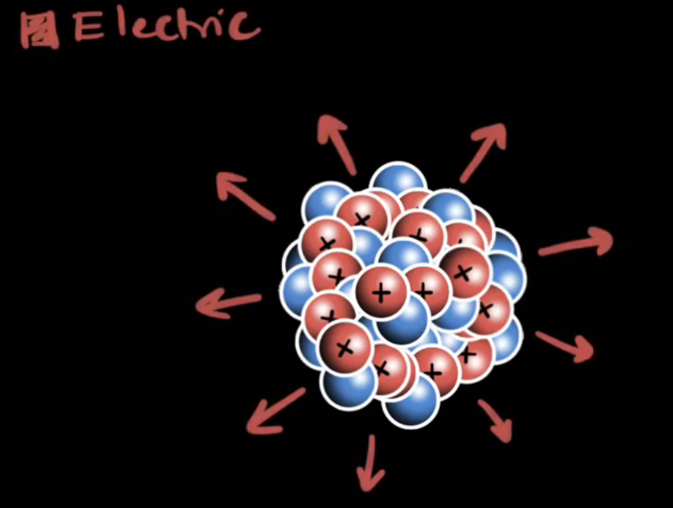
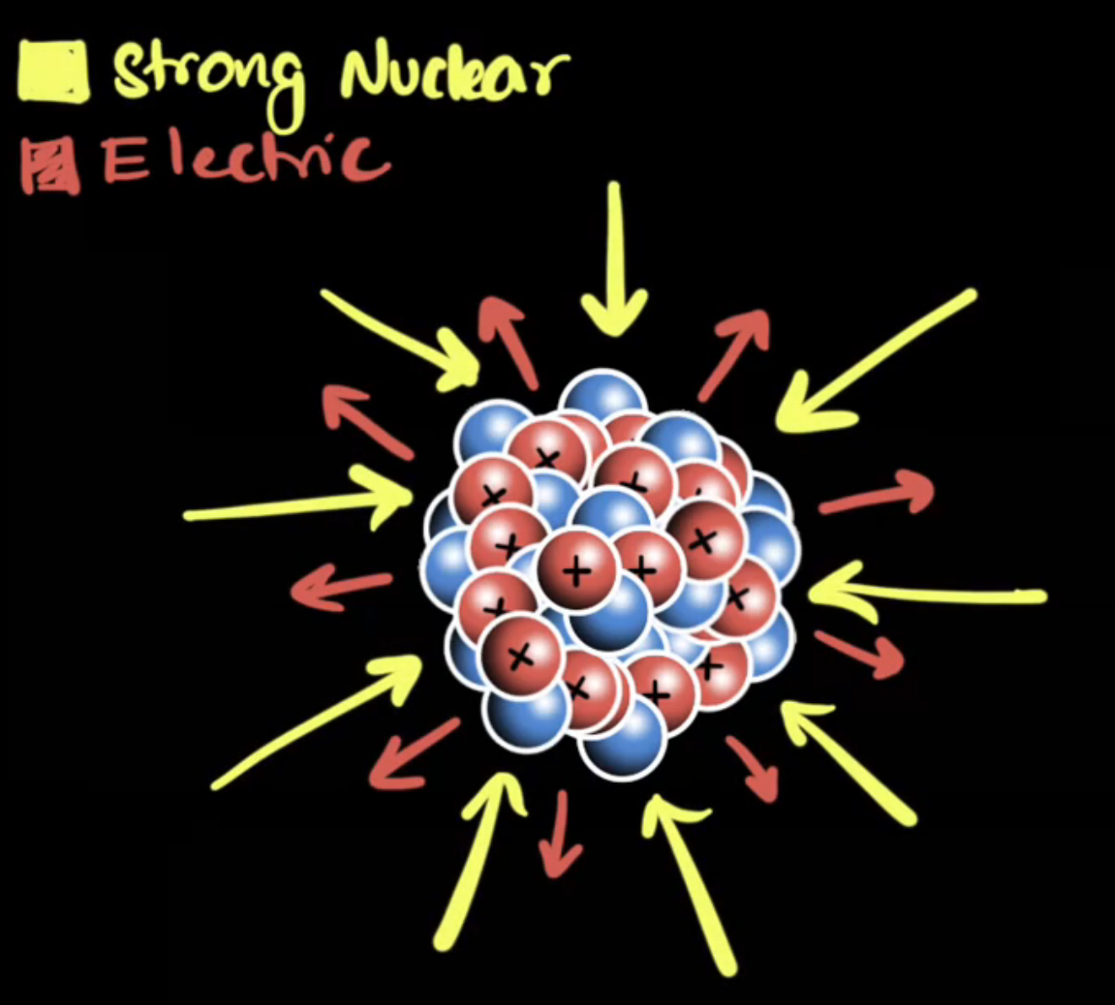
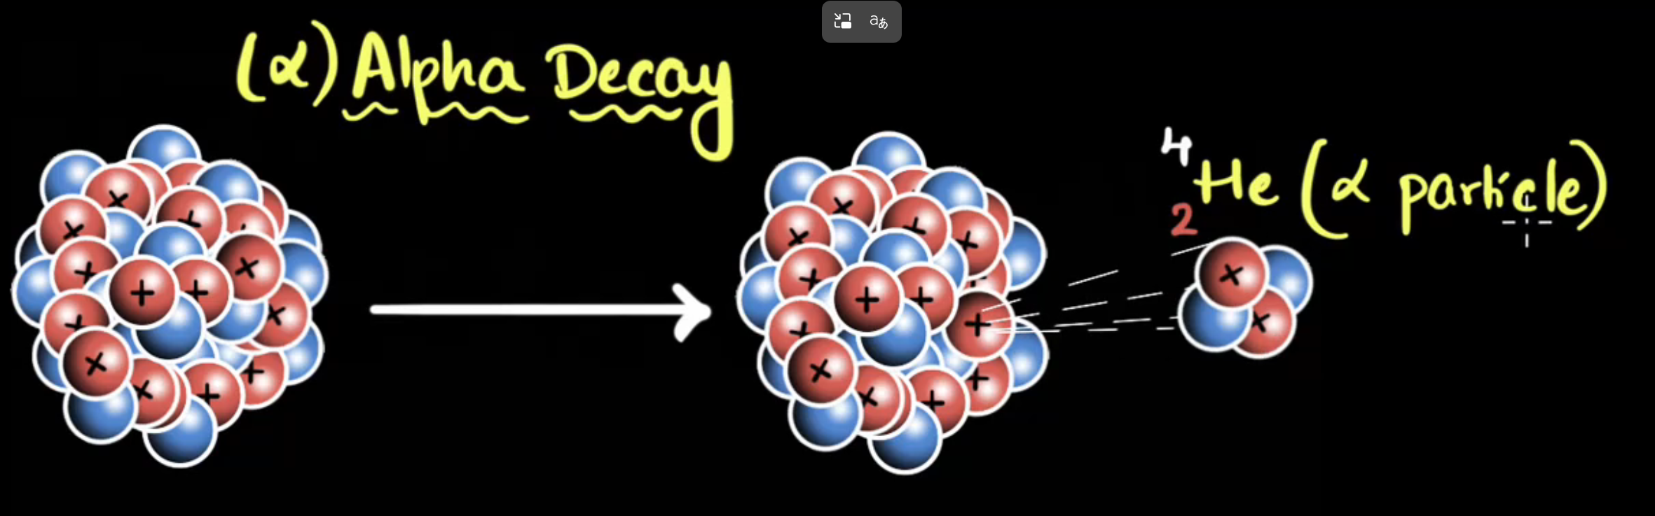


https://www.youtube.com/watch?v=QCZQCi_uKpM Alpha decay (313) Alpha decay | Physics | Khan Academy - YouTube
元素越重，也就是质子数越多，它就越不稳定 越容易衰变
重核为什么变得不稳定？
两种自然力在相互作用：这两种力彼此对抗
1库伦斥力 电磁力
所有正电荷的质子都在相互排斥，这是试图将原子核撕裂的力量
还有一种比电磁力更强的吸引力，维持着原子核的结合
它具有两个优势超越电磁力1它是自然界最强的力
且库伦斥力的电磁排斥仅发生在质子之间，中子并不参与，而强力质子和中子都会参与
这也是自然界存在大量稳定核的原因
三类典型现象的统一框架归并
${}_{92}^{238}U→{}_{90}^{234}{Th}$ + ${}_{2}^{4}{He}$

Slide 55


$$ⅈℏ\frac{∂ψ}{∂t} = \frac{−ℏ^{2}}{2m}\frac{∂^{2}ψ}{∂x^{2}} + V⋅ψ$$
解薛定谔方程
$$−\frac{ℏ^{2}}{2m}ψ^{′′}\left(x\right) + V\left(x\right)ψ\left(x\right)=Eψ\left(x\right)$$

Slide 56
所用工具与技术实现

Slide 57
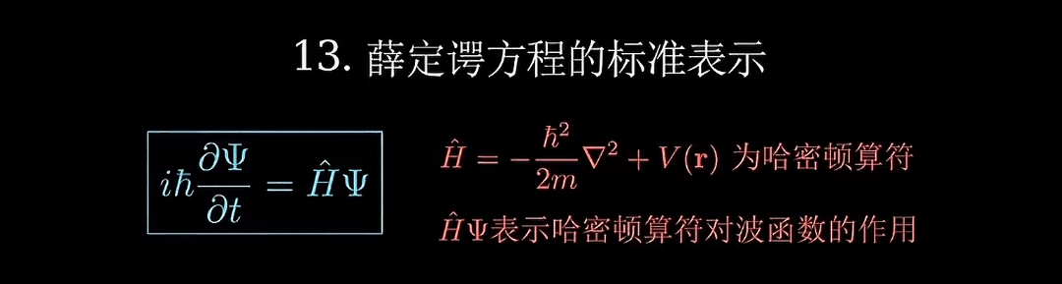

量子态随时间的演化由波函数决定
$$ⅈℏ\frac{∂ψ}{∂t}=\frac{−ℏ^{2}}{2m}\frac{∂^{2}ψ}{∂x^{2}}+V⋅ψ$$
动能+势能
方程中时间导数项表征演化规律 要求体系总能量守恒(结束时间)
例如电子在原子中所处位置具有的势能 就是典型范例
要预测量子客观未来的行为，就需要求解满足薛定谔方程所有条件的波函数

Slide 60



I
II
III
$$V\left(x\right)$$
V₀​
$$a$$
$$x$$

Slide 61



$$v_{x}$$
>$\frac{1}{2}mv_{x}^{2}$
宏观受力分析
V₀ (一维势垒高度)
$v$₁
mg
//////////////////////////////////////////////////////////////////

